Slide 1
嵌入式系统引导程序

Slide 2
引导程序与固件
计算机是在程序控制下自动运行的电子设备
系统上电或复位后，微处理器会从特定的地址读取第一条指令
没有操作系统的简单嵌入式计算机，系统上电后，通常直接进入用户应用程序
有操作系统的计算机中，上电后首先运行的是一个标准化的软件——引导程序（Bootloader）
固化在ROM/flash中的软件，称为固件(Firmware)

Slide 3
PC机的引导程序——BIOS
BIOS(Basic Input Output System)
固化到计算机主板上的ROM芯片中的一组程序

Slide 4
BIOS的主要功能
上电自测试程序。PC机启动时，首先进入ROM BIOS，接着执行加电自检—POST（Power-on self test)
系统参数设置：用于设置CMOS RAM 中的各项参数
中断服务程序 ：BIOS中端服务程序是软件与硬件之间的一个编程接口，PC软件通过调用这些服务程序实现对硬件模块的控制
加载操作系统 ：在机器启动时，系统ROM BIOS首先读取磁盘引导记录进内存，然后由引导记录读取磁盘操作系统重要文件进内存，从而启动系统

Slide 5
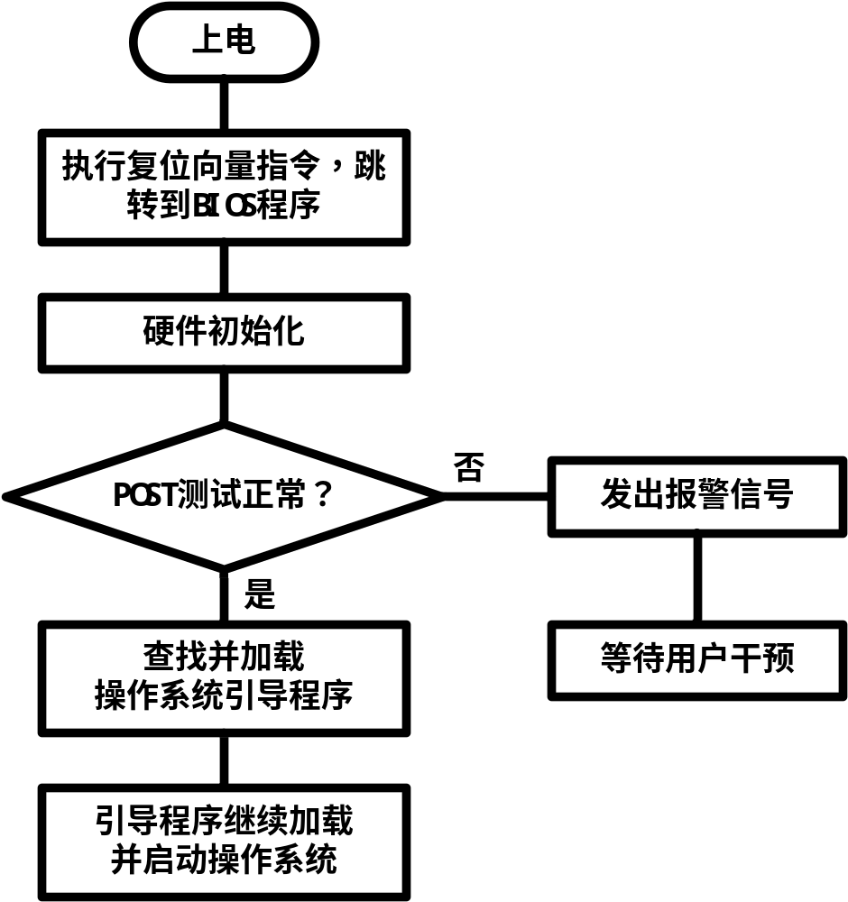
BIOS的启动流程

Slide 6
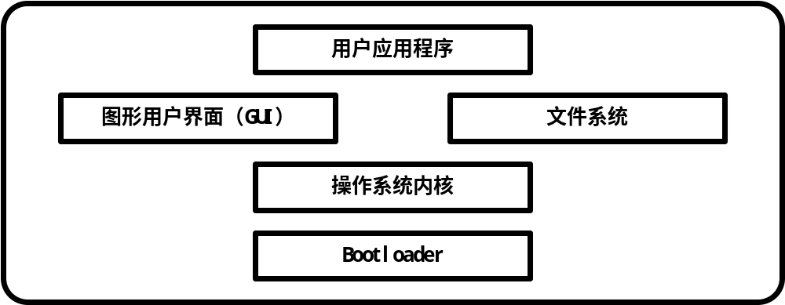
嵌入式系统软件的四个层次
引导加载程序——Bootloader
操作系统内核(任务管理、内存管理、设备驱动)
文件系统、图形用户界面
应用软件

Slide 7
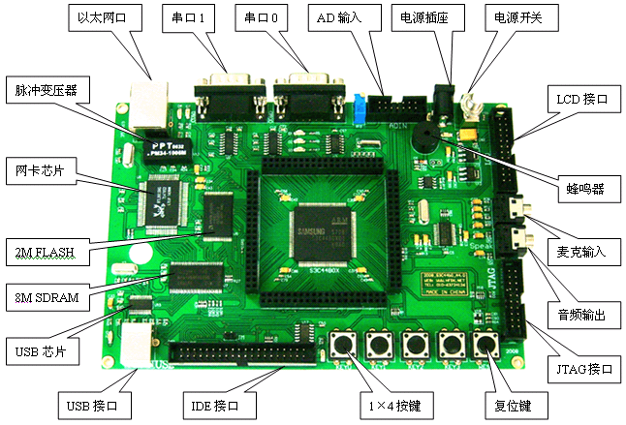
ARM7开发板中的固件

Slide 8
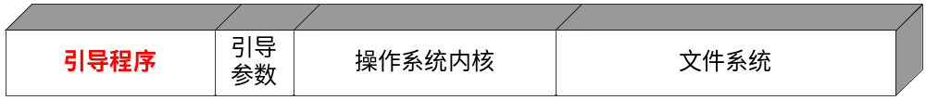
嵌入式系统Flash典型空间分配

Slide 9
嵌入式系统常见引导程序
U-Boot，支持多种微处理器，如x86、PowerPC、ARM、MIPS等。
VIVI，韩国MIZI公司开发的专门用于ARM处理器的一种引导程序。
BLOB，支持多种CPU，包括SA1100，SA1110，PXA255，PXA270等，用户可以根据目标板的特性进行定制。
RedBoot，一个专门为嵌入式系统定制的引导程序，最初由Redhat开发。
ARMboot，一个支持ARM和StrongARM 处理器的引导程序。
用户自定义Bootloader

Slide 10
嵌入式系统引导程序功能
硬件初始化
提供人机交互命令
支持目标机与开发机之间的通信
支持Flash烧写
加载启动嵌入式操作系统

Slide 11
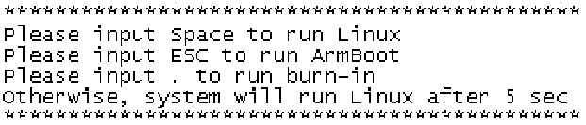
Bootloader的两种操作模式
启动加载模式：自动加载并启动操作系统，不需用户参与
下载模式：用户可通过系统控制台用命令行的方式向系统发出控制命令。用户常在该模式下使用下载命令，通过串口、以太网等从开发机下载文件

Slide 12
Bootloader程序的两个组成部分
Stage 1：存放与CPU 体系结构相关的代码, 其代码短小精悍, 易升级, 通常用汇编语言编写
Stage 2：通常用C 语言编写, 可以实现更复杂的功能, 具有更好的可读性和可移植性

Slide 13
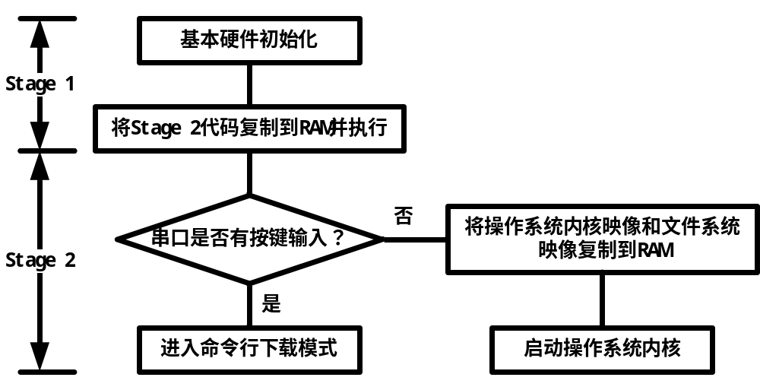
Bootloader程序运行流程

Slide 14
Bootloader的Stage 1
硬件设备初始化：屏蔽所有中断, 设置CPU 速度和时钟频率, RAM 初始化等
为加载Bootloader 的stage2 准备RAM空间
拷贝Bootloader 的stage2 到RAM空间中
设置好堆栈，为执行C 语言代码作好准备
跳转到stage2 的C 入口点

Slide 15
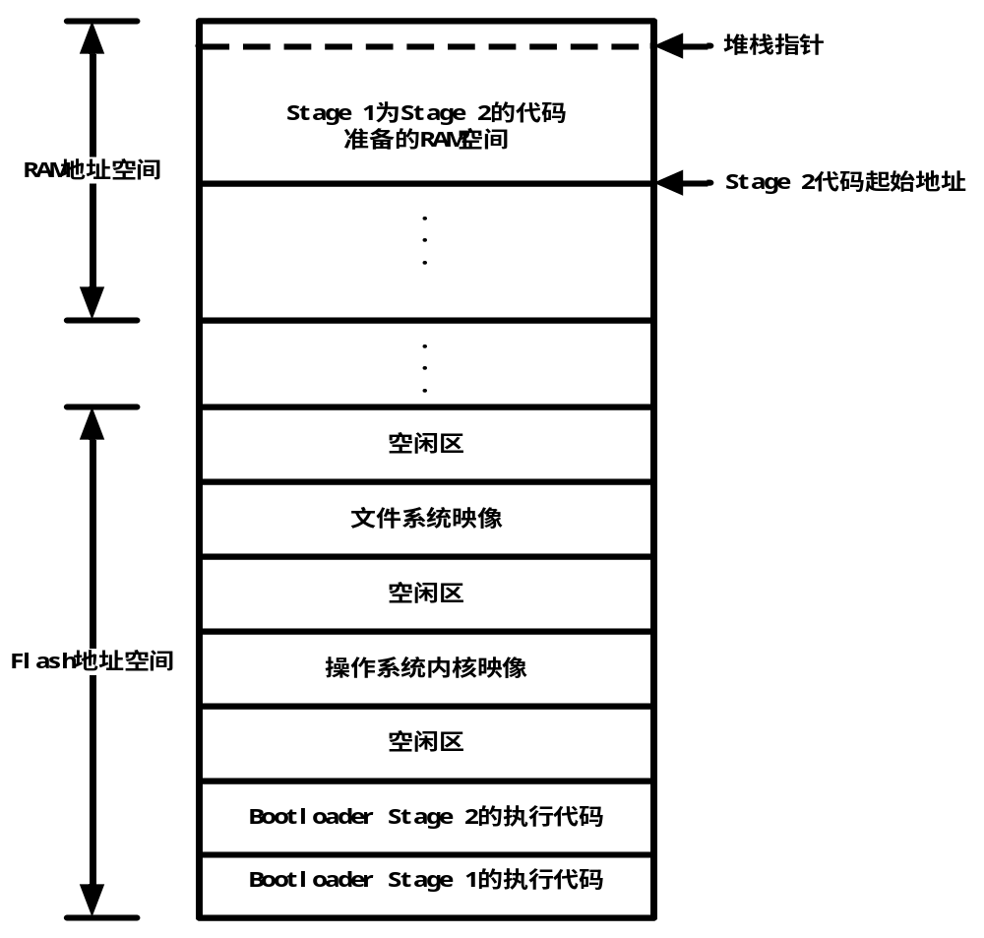
Stage 1阶段的物理内存布局

Slide 16
Bootloader的Stage 2
其它硬件设备的初始化
检测系统内存映射
将操作系统内核映像及文件系统映像从 Flash读取到系统RAM中
为内核设置启动参数
调用操作系统内核

Slide 17
U-BOOT
U-Boot是一种应用广泛的嵌入式引导程序
由fadsrom、8xxROM及PPCBoot逐步发展演化而来
2002年11月，PPCBoot发布了最后一个版本2.0.0版，并改名为U-Boot 0.1.0
与Linux一样，U-Boot遵循GPL，是一个开放源代码软件
GPL: General Public License,通用公共许可协议

Slide 18
U-Boot的特点
开放源代码
支持多种嵌入式操作系统
支持多种不同体系结构的处理器
具有较高的可靠性和稳定性
提供丰富的用户接口命令
支持串口、网络文件下载
丰富的设备驱动程序
有完整的软件文档与良好的技术支持

Slide 19
U-Boot的命令
命令类型：信息命令、内存命令、Flash命令、运行控制命令、网络命令、环境变量命令
命令功能：环境参数设置、内存检测、操作系统引导、程序测试、Flash擦除与烧写

Slide 20
U-BOOT源文件分类
与处理器体系结构或开发板硬件直接相关的程序目录
与处理器体系结构无关的通用函数或者驱动程序目录
U-Boot的独立工具、二次开发例程及相关设计文档目录

Slide 21
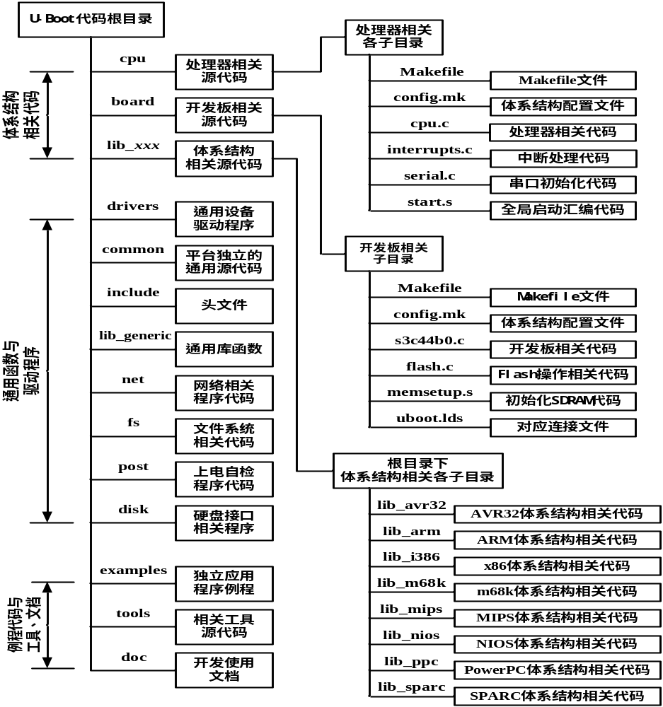
U-Boot
源码结构

Slide 22
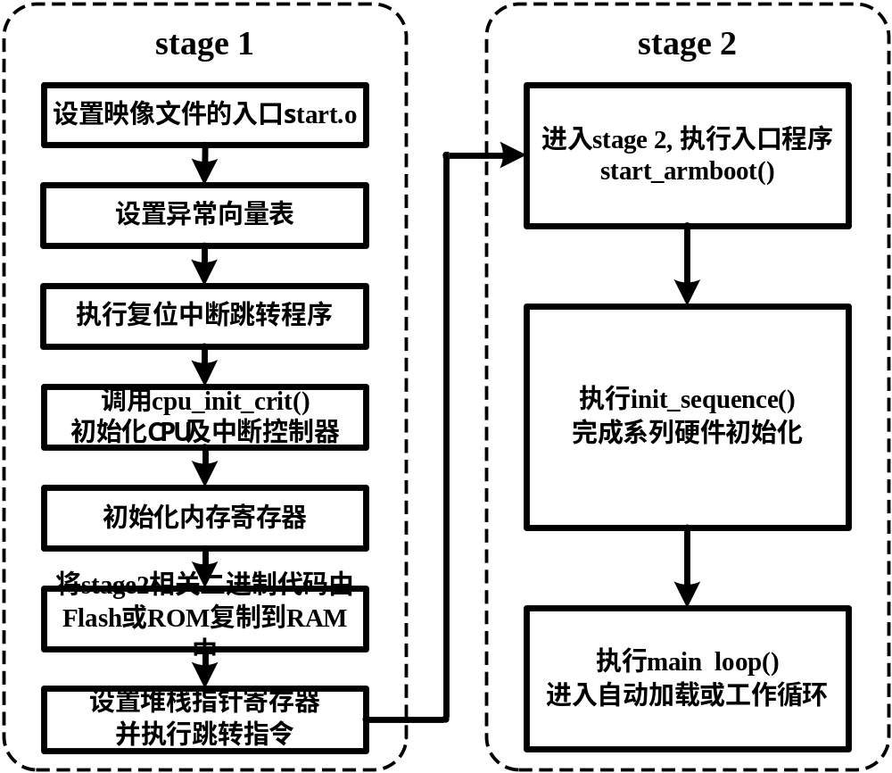
U-BOOT启动过程

Slide 23
课后作业
下载U-BOOT源代码及相关文档，建立开发环境，选定目标平台，尝试编译，生成目标代码。

